Slide 1
Shape, Shift and Share： Leadership for ContinuousNext

Slide 2
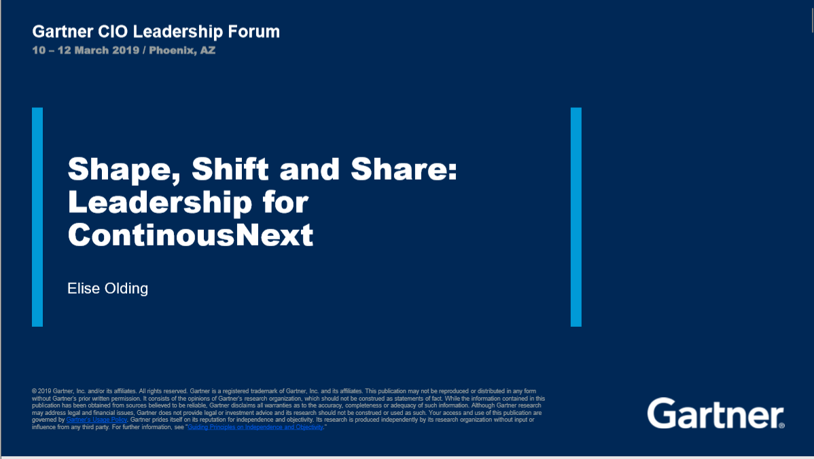

Slide 3
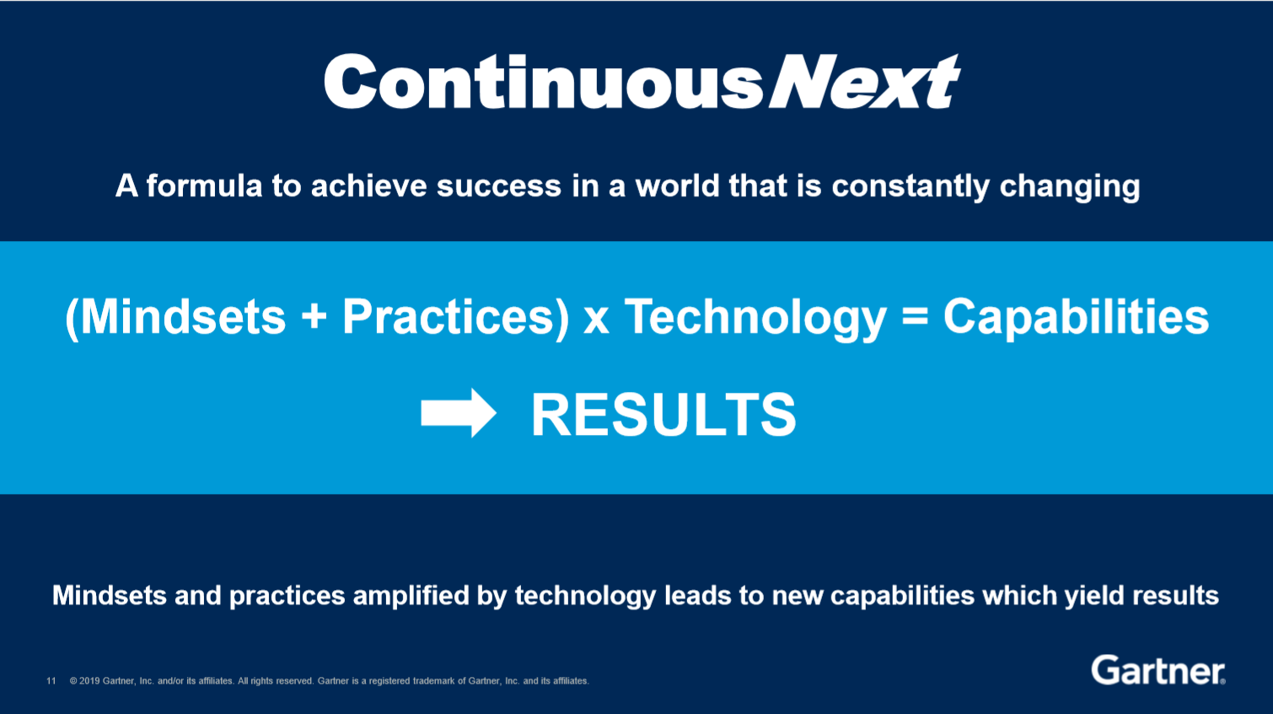
ContinuousNext
the posture everyone should adopt in order to face and adapt to changes in technology, competition, and business

Slide 4
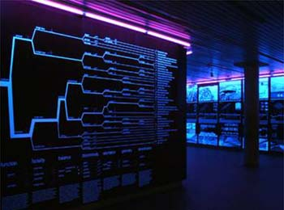

ContinuousNext
企業組織為了面對與適應在科技、競爭與商業模式上的新局面 企業領導人必須提出新的做法、發展新的能力並創造成功的新方式
在瞬息萬變的世界中，保持成功的公式
(Mindsets + Practices)
×
Technology
=
Capabilities
RESULTS

Slide 5

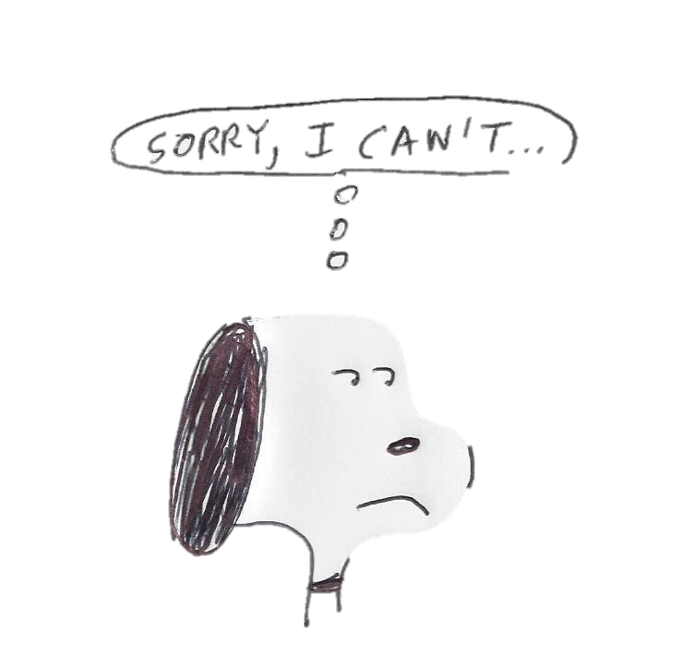




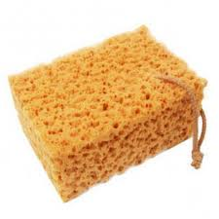
定性心態 (Fixed Mindset)
成長心態 (Growth Mindset)
"In [the growth] mindset, the hand you're dealt is just the starting point for development," explains Dweck in Mindset. "Everyone can change and grow through application and experience.“
對屬於成長心態的人來說，你拿到的牌只是你開始成長的起點，每個人都可以經由嘗試與經歷，獲得改變與成長。
-- Satya Nadella, CEO of Microsoft

Slide 6
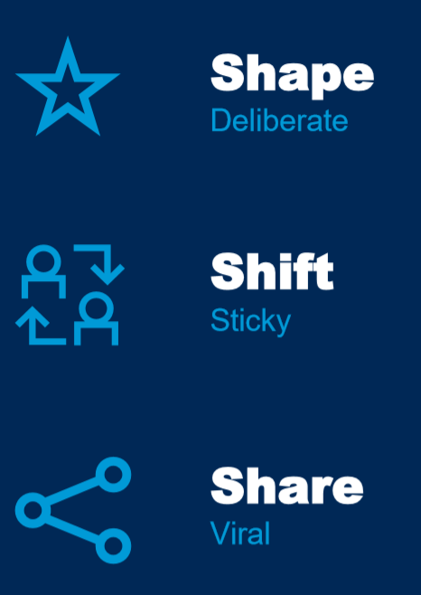
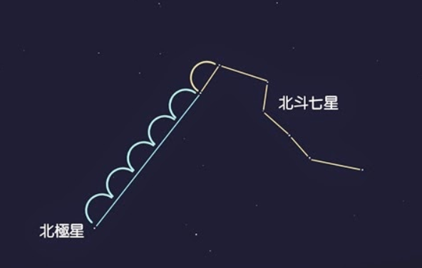
Leadership Formula for ContinuousNext
建立“北極星”文化指標：做為塑造組織心態與行為的唯一方向
責任轉承：工作團隊在合適人選的帶領下，承擔團隊所有失敗的責任，也擁有一切成果。
將重塑後的組織心態與行為，像病毒般感染至每一個團隊與個人，創造更多的文化領導者（Culture Champion）
Notes:
北極星指標為什麼有關企業營運? North Star Metric (OMTM)
https://blog.flipweb.tw/%E5%8C%97%E6%A5%B5%E6%98%9F%E6%8C%87%E6%A8%99%E7%82%BA%E4%BB%80%E9%BA%BC%E6%9C%89%E9%97%9C%E4%BC%81%E6%A5%AD%E7%87%9F%E9%81%8B-north-star-metric-omtm/
Culture Champion are people who have the desired behaviours of the culture that the company aspires to and who are visible within the organization.
https://waterstonehc.com/6-characteristics-of-culture-champions/

Slide 7
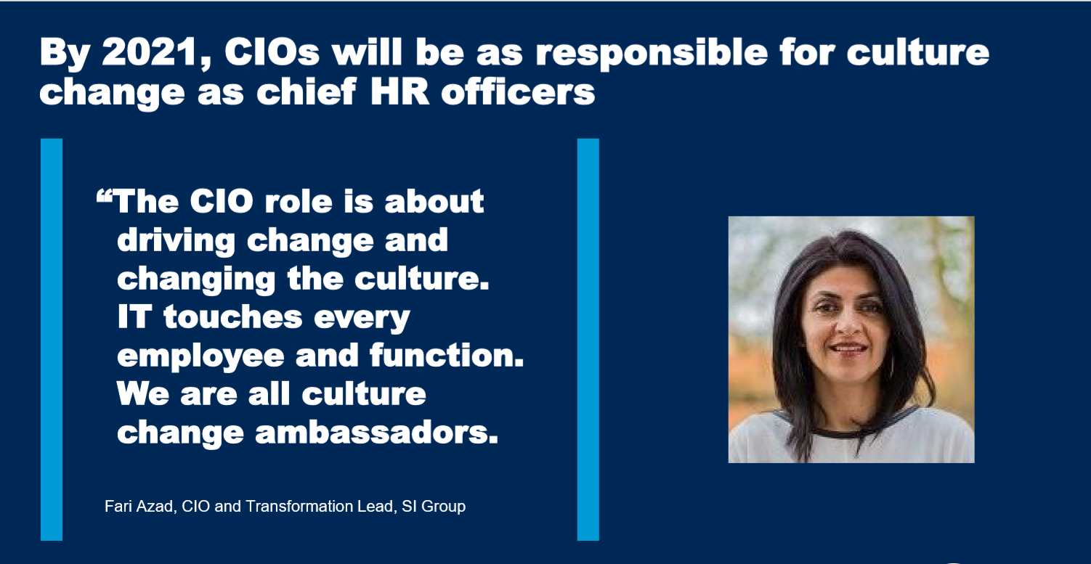
Shape
2021年, CIO對於改變企業文化所肩負的責任，將會與CHO同等重要
Notes:
SI 集团是全球领先的化学半成品、特种树脂、溶液剂的制造商
https://siigroup.com/company.asp?lang=cn

Slide 8
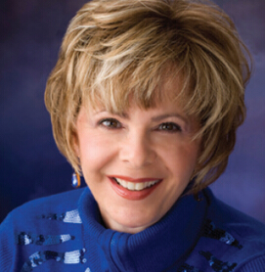
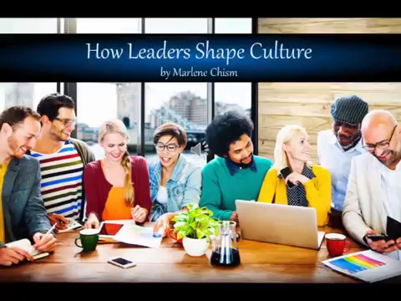
瑪琳•奇兹姆 Marlene Chism 諮詢顧問 國際演說家
著作：
《 No-Drama Leadership》
《 Stop Workplace Drama》
《 7 Ways to Stop Workplace Drama in Your Healthcare Practice》

Slide 9
塑造領導力
Clear
Actionable
不變的方向
Co-developed
可執行的規矩
協同合作的默絜
Market
Aware
市場感應度

Slide 10
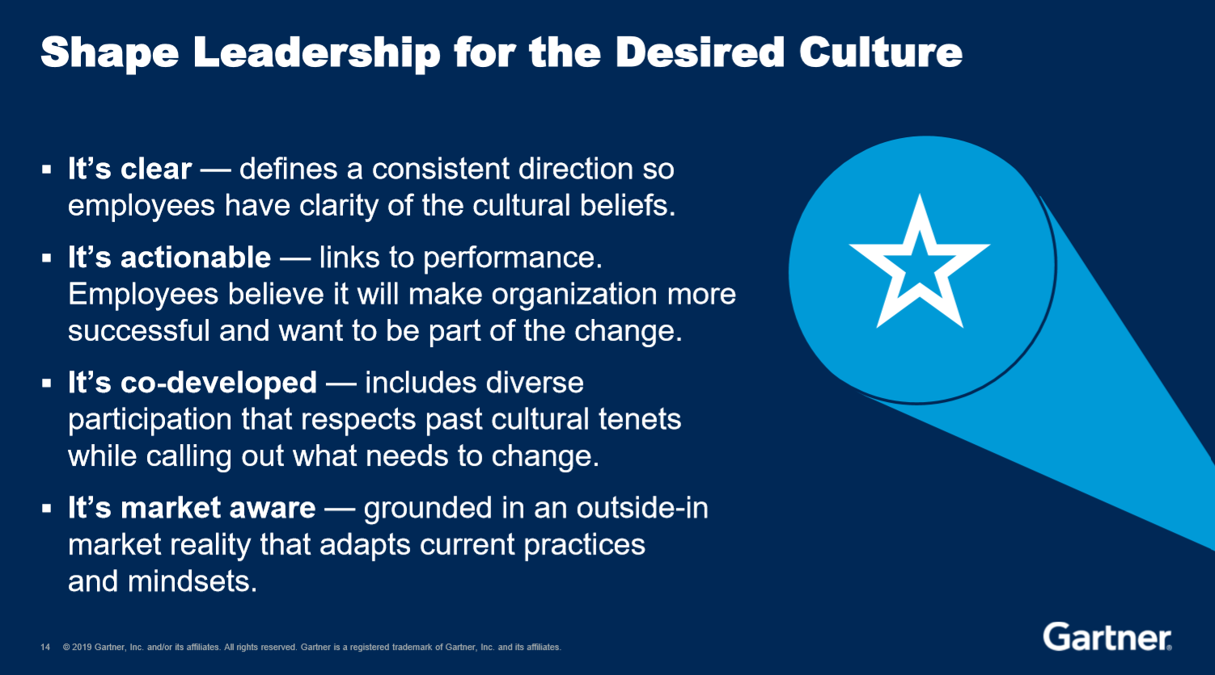
Shape

Slide 11
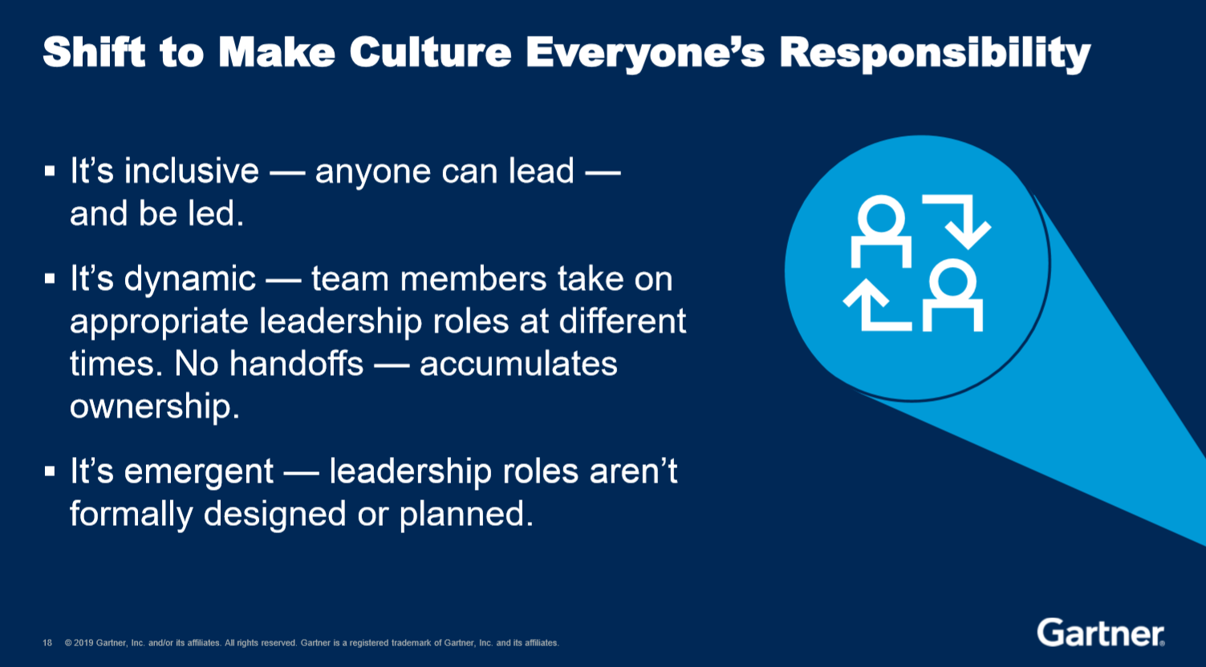
Shift
將企業文化轉變成每一個員工的責任
包容性 ─ 每個人都可以領導，也可以被領導
動態性 ─ 每個團隊成員在不同的時機可能會承擔不同領導責任，並且不可中途換手，培養負責到底的態度，
因應性 ─ 領導的角色並非事先定義或是計劃出來的。

Slide 12

授權五層面
積極主動
以終為始
要事第一
雙贏思維
先了解，後被了解
合作共贏
打磨利器
積極主動
以終為始
要事第一
雙贏思維
先了解，後被了解
合作共贏
打磨利器
依照科維的定義：“授權包含在五個層面之中，達到清楚, 直率的互相了解與承諾”，五個層面說明如下：
期望達到的結果 (Desired results)
執行中的重點項目(Guidelines)
可用資源(Resources)
績效評估方式(Accountability)
必須承擔的後果(Consequences)
史蒂芬·科維(Stephen R.Covey，1932-2012):
美國《時代》周刊“25位最有影響力的美國人之一”，人類潛能導師
Notes:
Discussing Stephen Covey's Seven Habits
http://sevenhabitsreflection.blogspot.com/2007/02/habit-3-delegation.html
5 Levels of High Impact Delegation
https://mackstory.com/2014/12/31/5-levels-of-high-impact-delegation/

Slide 13
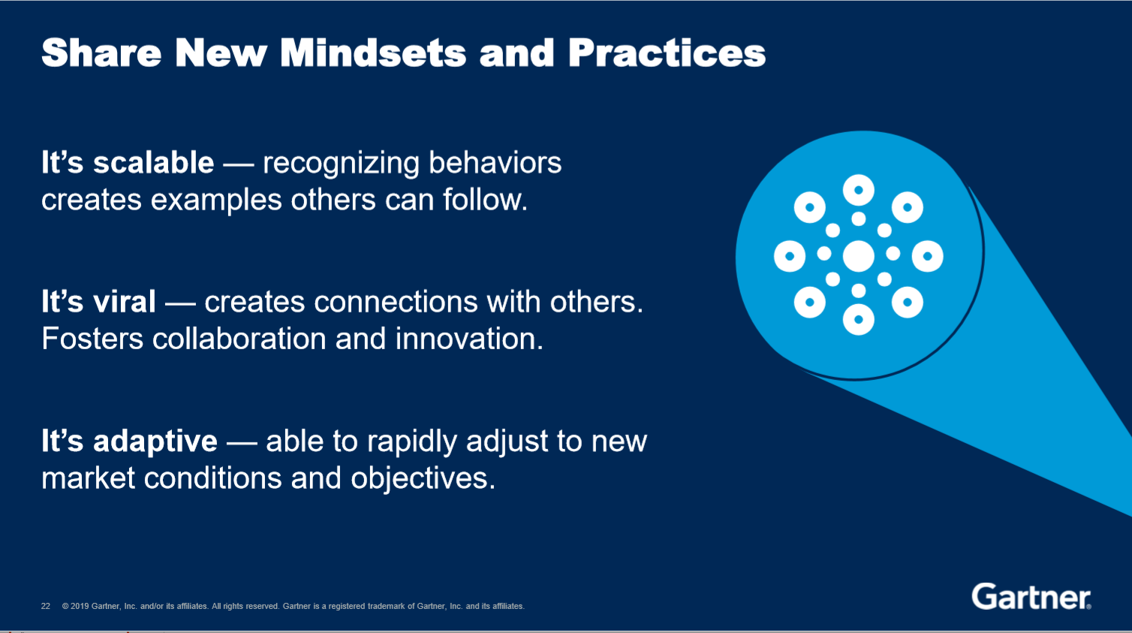
Share
使新的心態與行為傳遞至公司裡的每一個角落
可衡量性 ─ 創造一些可供大家依循的例子。
傳染性 ─ 建立人與人之間的連結，有如開啟病毒感染的通路，並鼓勵合作與創新。
具適應性 ─ 可隨時依照市場的狀況以及公司目標的轉變，進行快速的調整。

Slide 14
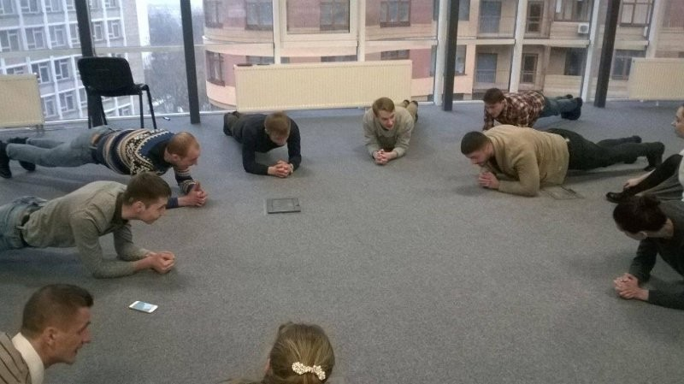
Example – Scale New Behaviors –Meeting
如果相關人員尚未在做好準備參與這個會議，就不要開會
讓所有的會議都依站會的型式進行，非必要會議將會自動消失
要求每個人每週要從行事曆上冊除二個會議
在行事曆中預訂15分鐘的時間，去檢視員工已完成的工作，並邀請您的上司去讚揚這些員工
Notes:
站會（Stand-up meeting）：一種Agile Practice，定義每日會議進行的方式與內容
https://zh.wikipedia.org/wiki/%E7%AB%99%E4%BC%9A
Zettabox 位於捷克的一家雲端服務公司

Slide 15


